Slide 1

Dukaj elvis $5^{a}F$ Liceo scientifico – scienze applicate anno scolastico 2016/2017
Realtà Aumentata

Slide 2
Introduzione
In questa presentazione mostrerò degli esempi pratici dell’utilizzo della realtà aumentata.
Il codice sorgente è interamente scritto da me ed è liberamente disponibile nella pagine:
git clone https://github.com/elvisdukaj/markerdetector.git
git clone https://github.com/elvisdukaj/markerless.git
git clone https://github.com/elvisdukaj/markergen.git
git clone https://github.com/elvisdukaj/calibration_filter
Per quanto possibile ho cercato di fare in modo che i programmi avessero una possibile applicazione nella vita reale.

Slide 3
Strumenti utilizzati
Per scrivere il programma ho utilizzato diversi linguaggi di programmazioni, fra cui C++, Qt/QML e Javascript.
Il C++ è stato utilizzato per scrivere gli algoritmi, in quanto dal punto di vista computazionale devono essere il più efficienti possibili.
L’interfaccia grafica è stata scritta utilizzando Qt/QML e Javascript.
Ho utilizzato la libreria OpenCV, una libreria scritta in C/C++ specifica per software di Computer Vision.
Tutto le tecnologie utilizzate sono facilmente portabili per il mondo embedded come tablet, telefonini e microcontrollori.

Slide 4
Che cos’è?
Per realtà aumentata (in inglese Augmented Reality o AR) si intende l'arricchimento della percezione sensoriale umana mediante informazioni, in genere manipolate e convogliate elettronicamente, che non sarebbero percepibili con i cinque sensi.
La realtà aumentata a differenza della realtà virtuale consiste in un’iterazione fra il mondo che ci circonda e un mondo virtuale.
La massima esperienza della AR è possibile grazie ad occhialini speciali come gli HoloLens. Tutto il software scritto è stato pensato in modo che il software giri su questo tipo di dispositivi.

Slide 5
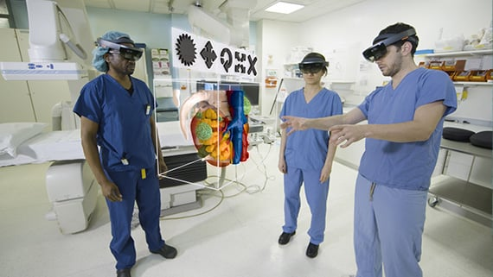

Slide 6
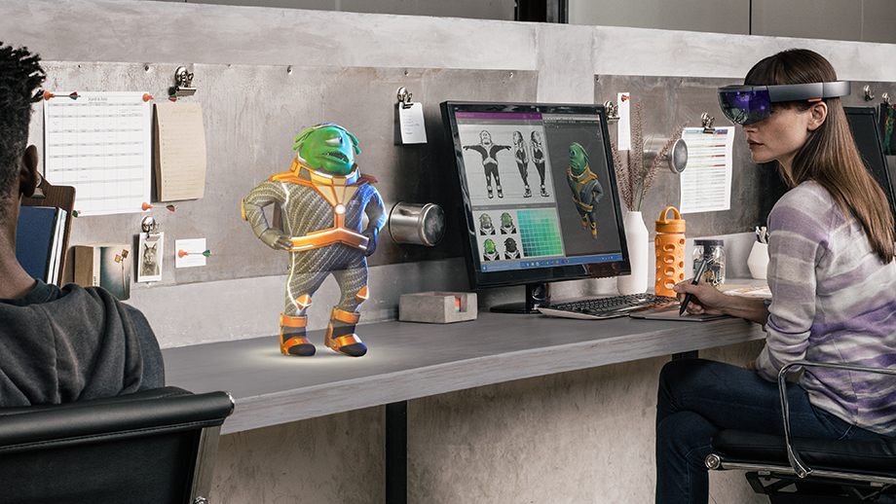

Slide 7
Come Funziona
Ci sono numerosi esempi modi di aumentare la realtà, in questa presentazione ne presenterò due: marker based e markerless.
La prima consiste nel individuare un marcatore noto all’interno della scena su cui inserire un elemento virtuale.
La seconda consiste nel riconoscere un oggetto all’interno del mondo, per poi applicare un elemento virtuale.
In entrambi i casi ci sono delle operazioni preliminari da eseguire prima di applicare l’elemento virtuale all’interno della scena reale:
calibrazione camera,
riconoscimento marker (o dell’oggetto) nello spazio,
stima della posa,
piazzamento di oggetti 3D sopra al marker.

Slide 8
Calibrazione
Per osservare il mondo oggi utilizziamo le telecamere, e la loro grande diffusione è stata possibile anche grazie al calo del loro prezzo. Questo calo di prezzo però porta con se un problema: la distorsione delle immagini.
Per fortuna queste distorsioni sono costanti e una calibrazione permette di correggere il difetto.
Calibrare l’immagine permette anche di avere una relazione diretta fra l’unità di misura dell’immagine, i pixel, e il mondo reale, come i mm.
Nel campo della realtà aumentata una corretta calibrazione è indispensabile per avere un’iterazione più realistica fra reale e virtuale.

Slide 9
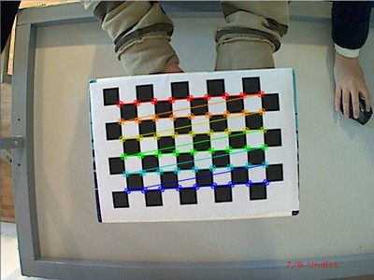
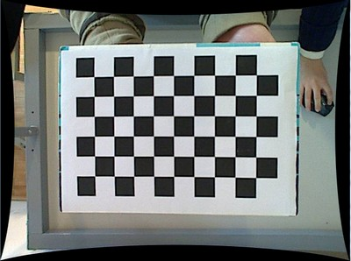
Originale
Undistorted

Slide 10
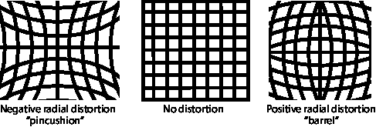
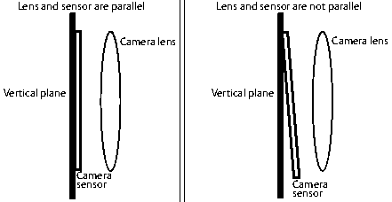
Calibrazione
I tipi di distorsione che considererò sono la distorsione radiale e la distorsione tangenziale.

Slide 11
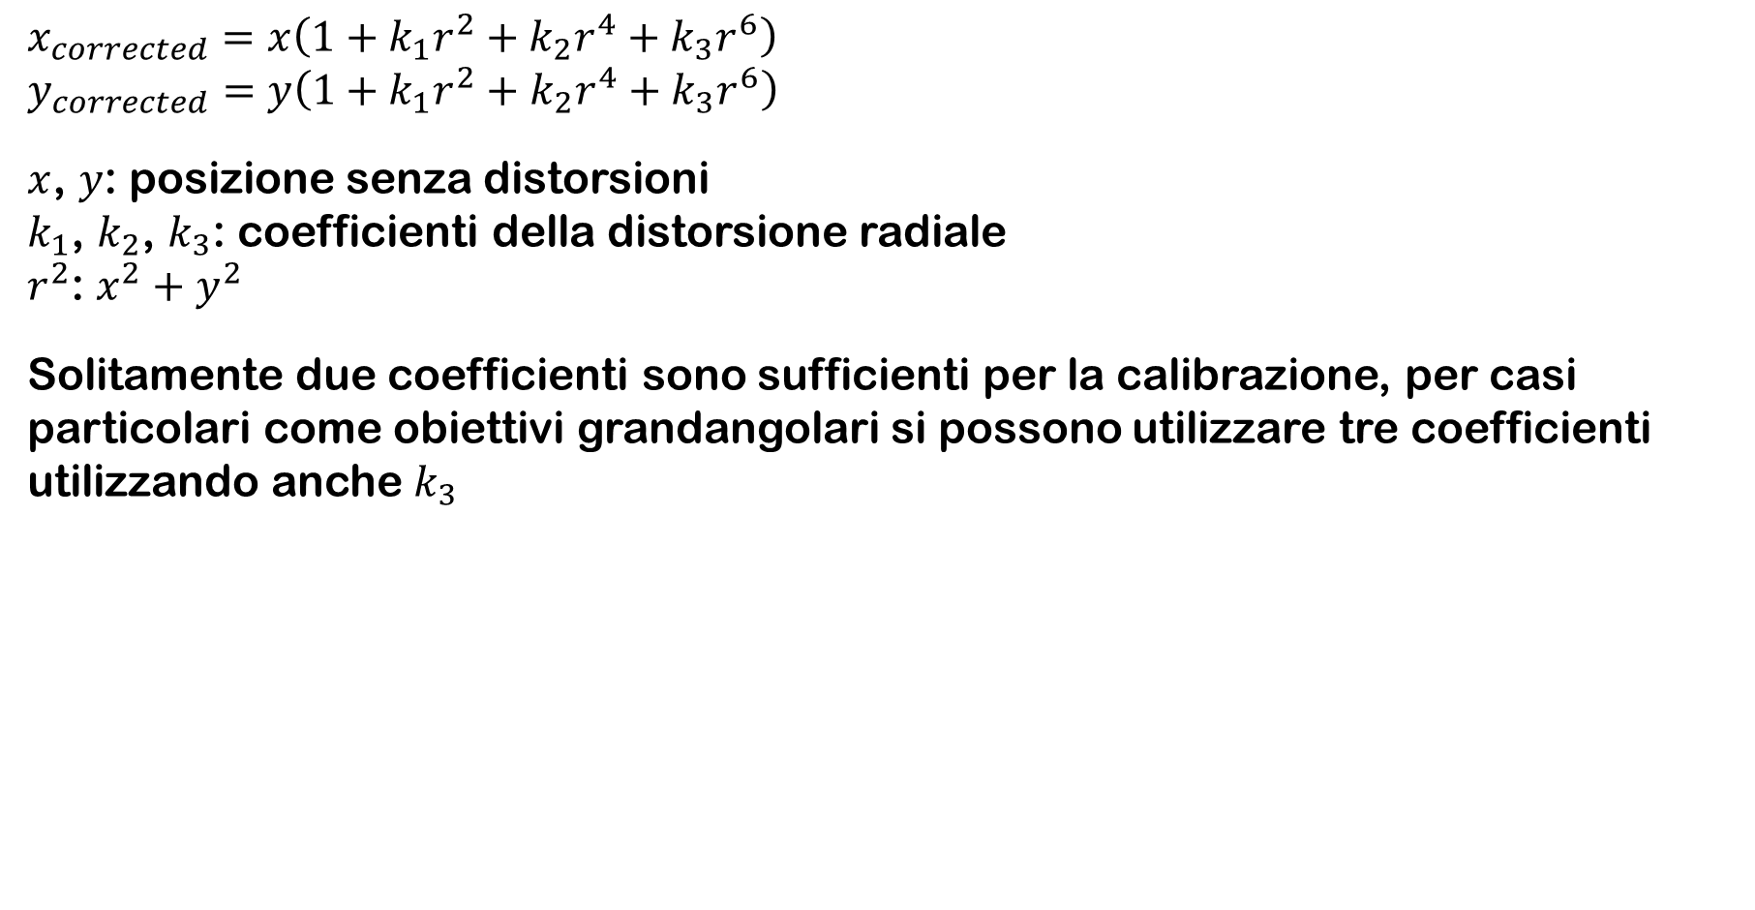
Equazione radiale
$$x_{corrected}=x\left(1+k_{1}r^{2}+k_{2}r^{4}+k_{3}r^{6}\right) \\ y_{corrected}=y\left(1+k_{1}r^{2}+k_{2}r^{4}+k_{3}r^{6}\right)$$
$x$, $y$: posizione senza distorsioni $k_{1}$, $k_{2}$, $k_{3}$: coefficienti della distorsione radiale $r^{2}$: $x^{2}+y^{2}$
Solitamente due coefficienti sono sufficienti per la calibrazione, per casi particolari come obiettivi grandangolari si possono utilizzare tre coefficienti utilizzando anche $k_{3}$

Slide 12

Equazione tangenziale
$$x_{corrected}=x+\left[2p_{1}xy+p_{2}\left(r^{2}+2x^{2}\right)\right] \\ y_{coorected}=y+\left[2p_{2}xy+p_{1}\left(r^{2}+2y^{2}\right)\right]$$
$x$, $y$: posizione senza distorsioni $p_{1}$, $p_{2}$: coefficienti della distorsione radiale $r^{2}$: $x^{2}+y^{2}$
OpenCV salva questi coefficienti in un’unica matrice del tipo:$(k_{1},k_{2},p_{1},p_{2},k_{3})$

Slide 13
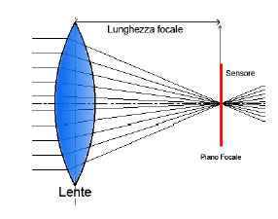
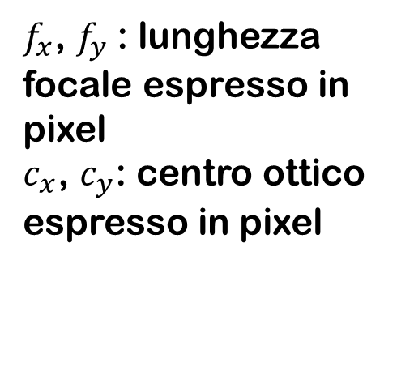
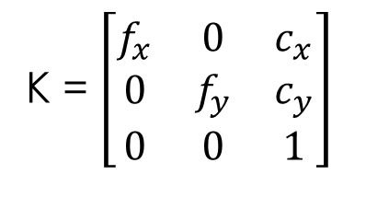
Parametri intrinseci
I parametri intrinseci includono la lunghezza focale, il centro ottico (noto come punto principale). La lunghezza focale è la distanza tra il centro ottico e il punto focale della lente
K = $\left[\begin{matrix}f_{x} & 0 & c_{x} \\ 0 & f_{y} & c_{y} \\ 0 & 0 & 1\end{matrix}\right]$
$f_{x}$, $f_{y}$: lunghezza focale espresso in pixel $c_{x}$, $c_{y}$: centro ottico espresso in pixel

Slide 14
MArker
Per posizionare un oggetto della scena bisogna prima riconoscere un oggetto noto, come ad esempio un marcatore.
Per questa presentazione ho deciso di creare un marcatore da zero in quanto le soluzioni a disposizione non mi sembravano soddisfacenti.
Il marcatore a cui ho pensato è composto da 12x12 quadrati bianchi o neri, suddiviso in 3 strati:
cornice esterna di colore nero: serve a facilitare il riconoscimento del bordo del marcatore;
strato per capire l’orientamento del marcatore;
strato in cui sono presenti i dati: ho previsto 6*8 bit di dati e 16 bit per il CRC.

Slide 15
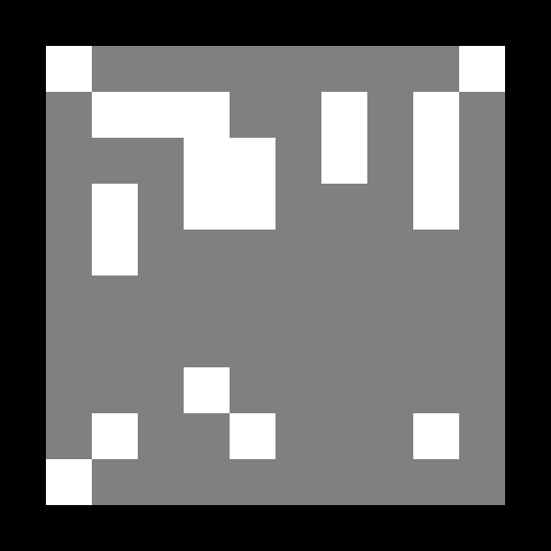
La cornice esterna, evidenziata in nero, facilita un facile riconoscimento del marcatore, e migliora nelle fasi successive la stima della posa del marcatore.

Slide 16

Lo strato «orientamento» ha la stessa funziona dei quadrati presenti nei codice QR, da cui ho rubato l’idea.
Nella foto sulla sinistra i tre triangoli bianchi indicano un orientamento di 0°

Slide 17

Nello strato dati è presente il codice vero e proprio del marcatore.
Questo strato a sua volta è diviso in due strati: le prime sei righe sono rappresentate dai dati, mentre le ultime due dal CRC.

Slide 18

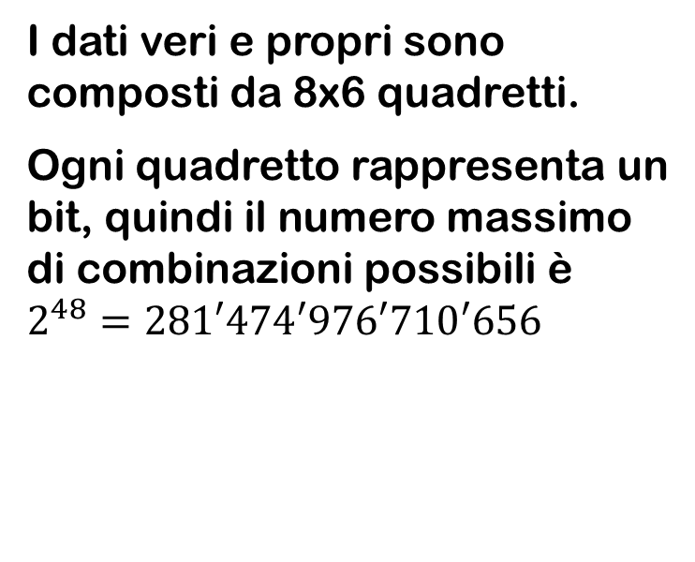
I dati veri e propri sono composti da 8x6 quadretti.
Ogni quadretto rappresenta un bit, quindi il numero massimo di combinazioni possibili è $2^{48}=281′474′976′710′656$

Slide 19

Per avere una lettura affidabile del codice ho previsto 16 bit per la codifica CRC16.
Ho scelto l’algoritmo CRC16 in quanto è robusto anche alla posizione dei singoli bit.

Slide 20
MaRcatore
Una delle fasi cruciali per il riconoscimento del marcatore è il riconoscimento del contorno.
Si può pensare ad un contorno come ad una variazione accentuata del livello di intensità della luminosità dell’immagine. La derivata arriva quindi in nostro soccorso: trovare il massimo locale della derivata prima della funzione significa trovare il punto in cui si ha la variazione.
Questa punto però non è molto facile da trovare.
Una tecnica per affinare la precisione del punto del contorno consiste nell’utilizzare anche la derivata seconda: dove la derivata seconda è nulla in quel punto si verifica un cambio di concavità della funzione e quindi il punto preciso del bordo

Slide 21
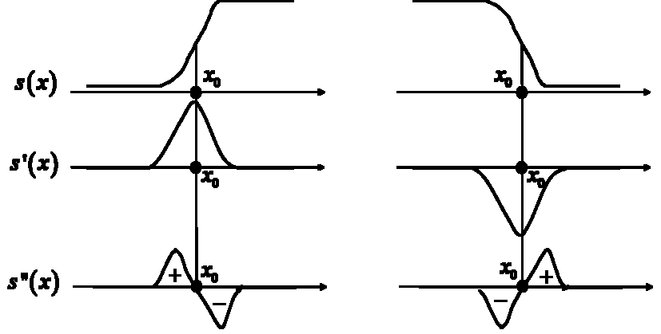
Rilevamento contorno

Slide 22
Marcatore
Una volta individuati tutti i punti di contorno dell’immagine devo filtrare i punti considerando soltanto quelli che approssimati ad un poligono hanno 4 lati e che sono convessi, filtro inoltre tutti i quadrilateri il cui perimetro è troppo piccolo.
A questo punto prima di analizzare il marker devo fare in modo che esso sia rettangolare devo quindi «wrappare» l’immagine.
È tutto pronto per analizzare il marker: si verifica quindi che:
Il contorno sia completamente nero,
lo strato di orientamento abbia esattamente tre triangoli bianchi, si ruota quindi di conseguenza l’immagine,
si leggono i dati e si calcola il CRC16
si legge i dati del CRC e si verifica che sia lo stesso valore calcolato.

Slide 23
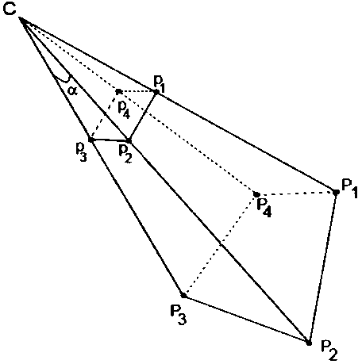
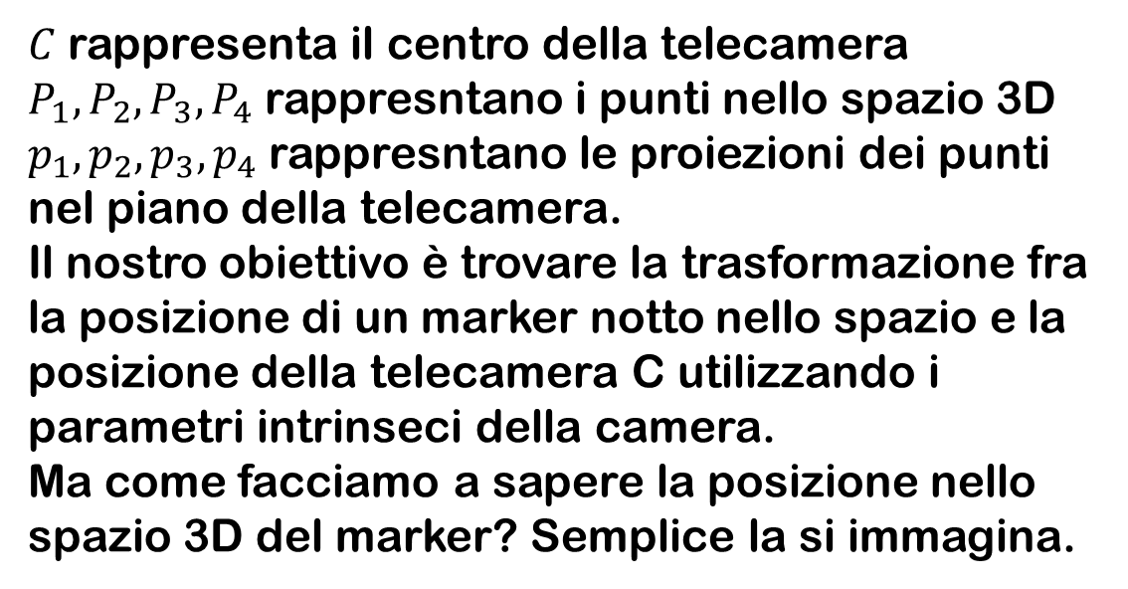
Stima della posa
Una volta individuati con precisione i spigoli del marker possiamo stimare una trasformazione la nostra camera e la posizione del marcatore nello spazio. Questa operazione è conosciuto come stima della posizione.
$C$ rappresenta il centro della telecamera $P_{1},P_{2},P_{3},P_{4}$ rappresntano i punti nello spazio 3D $p_{1},p_{2},p_{3},p_{4}$ rappresntano le proiezioni dei punti nel piano della telecamera.
Il nostro obiettivo è trovare la trasformazione fra la posizione di un marker notto nello spazio e la posizione della telecamera C utilizzando i parametri intrinseci della camera.
Ma come facciamo a sapere la posizione nello spazio 3D del marker? Semplice la si immagina.

Slide 24
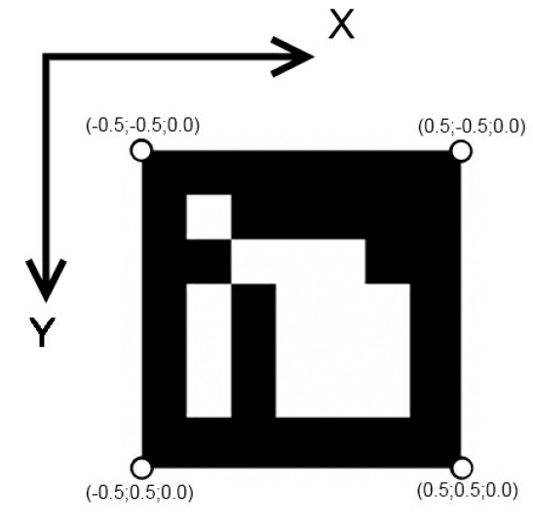
Stima della posa
Il nostro marker ha una forma quadrata e i suoi vertici giacciono tutti sullo stesso piano.
OpenCV ci semplifica molto il calcolo della stima della posa grazie ad una singola funzione:
void solvePnP(
const Mat& objectPoints,
const Mat& imagePoints,
const Mat& cameraMatrix,
const Mat& distCoeffs,
Mat& rvec,
Mat& tvec
);

Slide 25
Marker PROS AND CONS
Il marcatore hanno diversi vantaggi:
individuarli è poco oneroso dal punto di vista computazionale,
robusti al cambiamento di luce
Il marcatore però presenta diversi problemi:
non funziona se è parzialmente sovrapposto;
l’immagine deve essere bianca e nera;
deve avere una forma quadrata
ha una forma estetica poco accattivante;
non ha nulla a che vedere con la realtà.

Slide 26
Markerless
La tecnica AR markerless si basa sul riconoscimento di un oggetto che esiste nel mondo reale. I vantaggi di questa tecnica sono:
possono essere utilizzati per cercare oggetti reali,
funziona anche quando l’oggetto è parzialmente nascosto,
Lo svantaggio principale di questa tecnica sono:
il riconoscimento del marker è dispendioso, si ha come conseguenza un FPS minore,
la stima della posa non è precisa.
L’immagine deve essere rilevata anche quando è ruotata, ha dimensioni diverse oppure la scena presenta una diversa luminosità.

Slide 27
Features point and features descriptor
Non c’è una definizione di cosa una features sia, la definizione dipende spesso dalla specifica applicazione. Si può pensare ad una feature coma ad una parte «interessante» dell’immagine.
Per feature point intendo un punto dell’immagine definito da un punto, un raggio ed un orientamento.
Ogni algoritmo di feature-detection cerca di rilevare le stesse feature a prescindere dalla trasformazione applicata all’immagine.
Ci sono numerosi algoritmi di features-detection, in questa presentazione parlerò del corner-detection, questi algoritmi si basano su una rapida variazione del gradiente dell’immagine.

Slide 28
Features extraction
Mentre la fase di feature-detection si occupa di trovare le feature, la fase di features-extraction si occupa di rappresentare i punti interessanti, qual è l’orientamento locale dell’area attorno al punto?
I più famosi algoritmi di per il rilevamento dei keypoints sono SIFT e SURF che sfortunatamente non sono liberamente utilizzabili in applicazioni commerciali, ci sono alternative gratuite come ORB o FREAK.
SIFT e SURF sono invarianti a rotazione e scala mentre ORB è invariante solo alla rotazione.

Slide 29
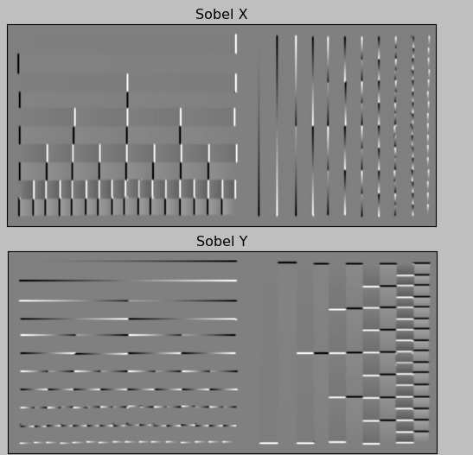

Gradient

Slide 30
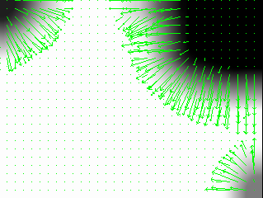
Visaulizzazione del vettore gradiente

Slide 31
Features Match
Una volta estratte le features da un immagine si possono comparare con le feature di un’altra immagine.
Quando si ha un numero di features «sufficienti si può assumere che l’immagine sia stata trovata.
Nel mio programma di esempio ho utilizzato SURF in quanto per l’immagine scelta da me era l’unico affidabile. La spiegazione però di questo algoritmo va oltre l’obiettivo di questa presentazione.

Slide 32
Applicazione pratica
Ho cercato per quanto possibile di portare un’applicazione pratica potenzialmente utile.
I primi due programmi non hanno nessuna finalità pratica se non di supporto ai due successivi programmi.
Ho creato un software per generare dei marcatori con un codice qualunque e di dimensione a piacere.
Il secondo programma serve per poter calibrare la telecamera tramite una scacchiera nota. I parametri della calibrazione sono così salvati su un file.

Slide 33
Applicazione pratica
La terza applicazione è rimasta incompiuta data la difficolta, doveva essere un esempio di AR in cui è applicato il Guernica di Pablo Picasso sopra al marcatore.
Immaginavo un utilizzo pratico ad esempio nelle scuole per l’apprendimento della storia dell’arte oppure nei musei per poter vedere da vicino i dettagli di un’opera d’arte o semplice come arredamento di interni e/o esterni.
La complessità è dovuta principalmente alla ricreazione di un mondo virtuale all’interno del mondo reale: posizione camera, shader dei programmi che girano sulla GPU, illuminazione della scena, ecc.
Per semplicità ho quindi posizionato un semplice cubo sopra al marcatore in modo da poter evidenziare comunque tutti i punti discussi durante la presentazione.

Slide 34
Applicazione pratica
L’ultimo programma riconosce un pattern noto, nel nostro caso la copertina del Fu Mattia Pascal di Italo Svevo.
Una volta riconosciuta la copertina, il programma aggiunge informazioni parlando dell’autore, del genere letterario e suggerendo autori o opere simili.
L’applicazione pratica più vicina potrebbe essere quella di una libreria in cui è possibile avere delle informazioni aggiuntive su di un opera e che comunque inciti all’acquisto di una determinata opera.

Slide 35
Conclusioni
La diffusione sempre più crescente della realtà aumentata potrebbe modificare il nostro modo di vivere nel medio-breve futuro.
In questa presentazione ho cercato di dare un’idea di come questo futuro possa essere.
Anche per un’applicazione, abbastanza semplice come quella che ho scritto le capacità richieste sono comunque molte: un ottima conoscenza della programmazione, ma anche di analisi matematica, algebra, fisica, letteratura ecc.….

Slide 36
Riferimenti
Documentazione delle libreria OpenCV: http://docs.opencv.org/master/
Mastering OpenCV with Practical Computer Vision Projects di Daniel Lélis Baggio et al.
Slide del corso di Computer Vision che ho freqentato al T3Lab.
https://it.mathworks.com/help/vision/ug/camera-calibration.html

Slide 37
Ringraziamenti
Un ringraziamento fortissimo ad Alice che ha dovuto sopportare la mia ansia e la mia frustrazione in questi ultimi mesi.
Un profondo ringraziamento anche ad Ennio Quattrini, senza il suo supporto ed il suo aiuto probabilmente non sarei cui ora.

Slide 38
GRAZIE

